Slide 1
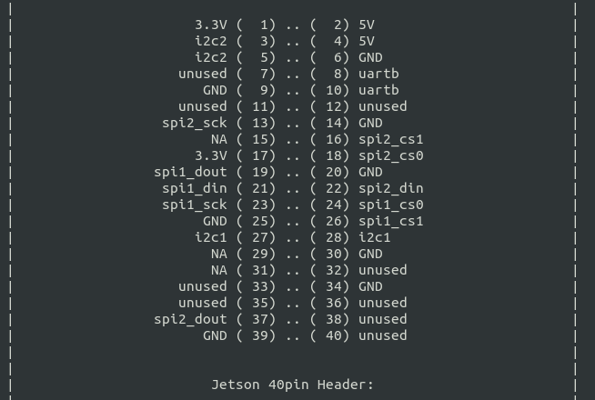
CLOCK
CS1
MOSI
MISO
CS0

